Slide 1
AI智慧校园解决方案
解锁数字化“人才培养+学校管理”新模式
厦门光镊科技有限公司

Slide 2
公司介绍
厦门光镊科技有限公司是中国领先的教育信息化软件产品研发企业，专注于教育领域的软件研发，致力于让中国教育更智慧。我们围绕学校需求进行持续创新，与合作伙伴开放合作，在教育信息化这个专属领域构筑了智慧校园解决方案优势。我们致力于通过技术创新为幼儿园、小学、初级中学、高级中学、特殊教育学校提供有竞争力的数字校园建设方案，持续提升用户体验，为客户创造最大价值。

Slide 3
公司优势
多种成熟产品
技术成熟，安全可靠，方便快捷
持续提升用户体验
包括页面设计在内，可根据需要进行修改，弹性功能修改，数据暂存服务，采用阿里云数据加密，保证其机密性、完整性和可用性

Slide 4
目录
CONTENTS
01
02
03
04
PART 01
PART 02
PART 03
PART 04
智慧教务
智慧德育
智慧办公
家校互联

Slide 5
AI智慧校园体系
管理员 教师 学生/家长
一
二
三
四
智慧教务
智慧德育
智慧办公
家校互联
学校基础设置
档案管理
任课安排
考试管理
成绩分析
成绩查询
五育登记
课堂评比
德育督导管理
班级评比
校园公告 工资管理
日常请假 物品申购
公务用车 油印管理
设备报修 值班登记
家访管理
校园通知
信息采集
健康打卡

Slide 6
AI智慧校园体系
管理员 教师 学生/家长
五
六
七
八
分班软件
排课软件
选课软件
班级排座系统
分数均衡
男女均衡
分数段均衡
可预设条件
基于教师属性的自动化排课引擎，支持丰富的排课条件设置
智慧选课系统可灵活自由设置条件，是一款包括新高考选课的免费网上选课系统。多种选课模式，微信选课，电脑选课，使选课管理工作规范化，系统化，程序化。
一键自动合理地安排学生的座位，以提高教学效果和管理效率

Slide 7
AI智慧校园体系
管理员 教师 学生/家长
九
十
十一
十二
准考证批量制作系统
排监考系统
排考场系统
易调课系统
轻松创建、打印、下载各类准考证，实现准考证制作的全流程自动化
根据教师人数、考场数量、考场监考人数等自动实现教师编排
自动对学生进行考试座位编排和分配，考生周围不同班，考场回避班级考生，考生调换考场
教师调课审批，可以在老师出差或休假时,指定申请代课教师,教务处进行审批

Slide 8
AI智慧校园体系
管理员 教师 学生/家长
十三
十四
十五
网上选宿舍与摇号系统
订餐配餐管理系统
新生报名系统
学校学生宿舍管理系统平台，摇号分配宿舍
餐厅与学校之间的订餐配餐管理系统
新生报名系统是一款适用于招生报名在线报名的系统，填写信息即可报名，支持自定义添加填写字段，信息更精准!

Slide 9
智慧教务
设置学校基础设置，如年级班级等信息，完成档案管理和任课安排后设置考试管理，即可进行学生成绩分析，和学生成绩查询

Slide 10
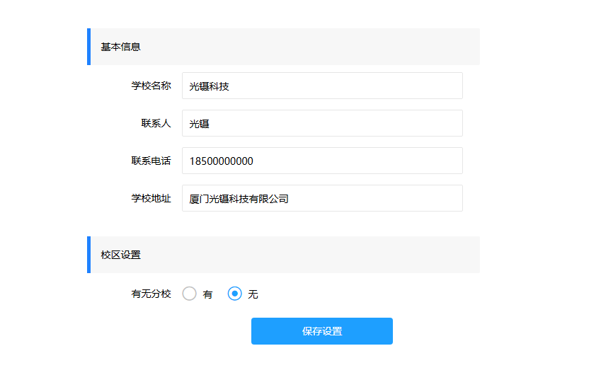
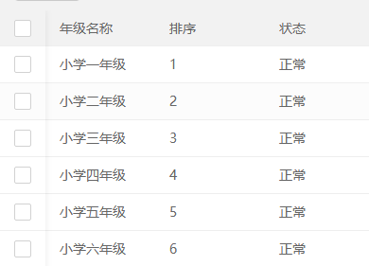
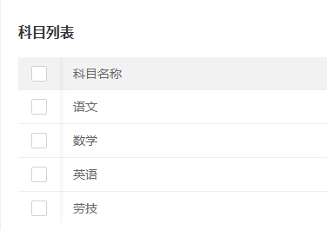
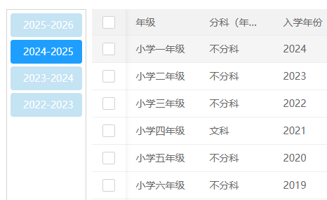
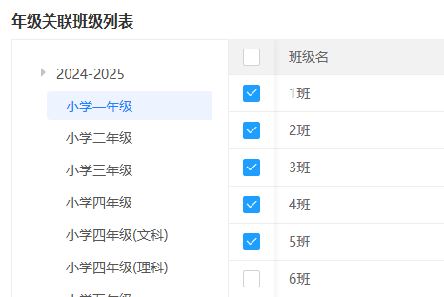
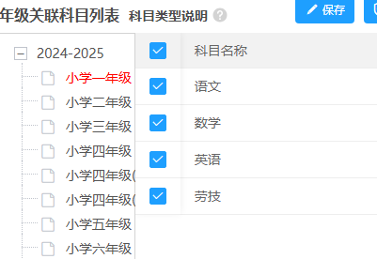
学校基础设置
01 基础信息设置
设置学校基础信息，如学校名称、联系人、电话、是否有分校
02 年级、班级设置
自定义设置年级和班级，如一年级1班、二年级2班
03 科目设置
录入学校所有的科目，可以对科目进行排序
04 学年设置
设置学年，如2024-2025学年
05 年级关联班级
把设置好的年级和班级关联起来
06 年级关联科目
每个年级关联不同的科目

Slide 11
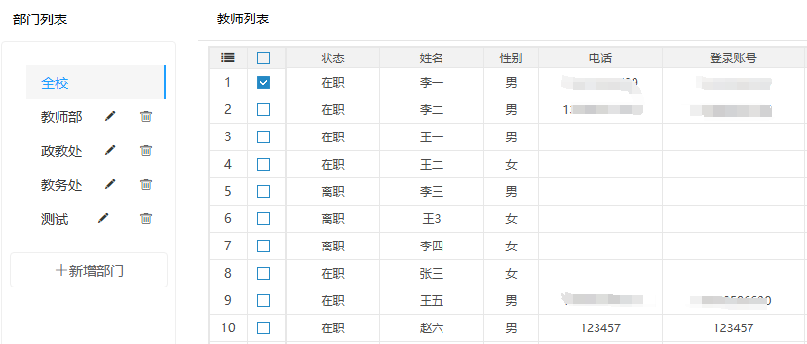
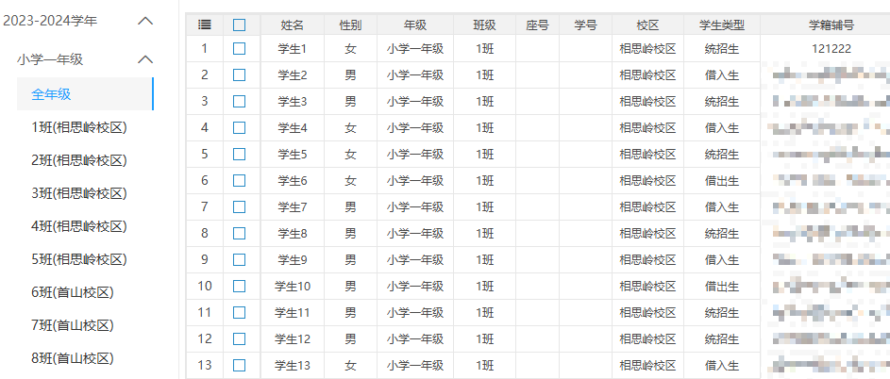
档案管理
教师档案设置
导入教师档案信息，对教师档案信息进行维护，根据教师档案信息调整教师所在部门；为不同的教师进行权限的分配。
学生档案设置
导入学生的学籍信息，对学生学籍信息进行维护，对学生进行调班，根据学年对学生进行升级，如2023-2024学年一年级的学生在2024-2025学年需要升级为二年级，可以通过升级的功能把学生升级为二年级。

Slide 12
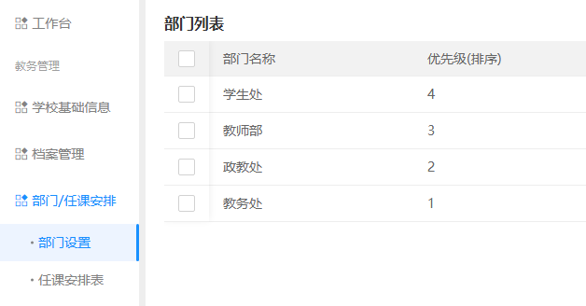
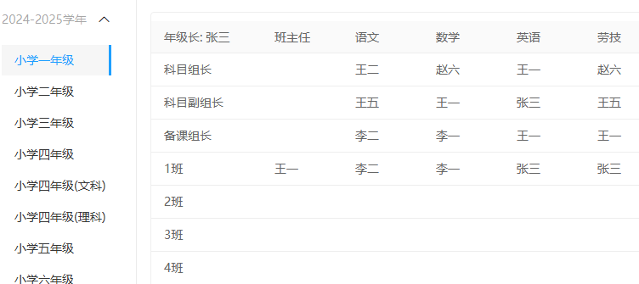
部门/任课安排
用于对学校各职能部门进行信息管理和维护。根据教师档案信息，设置和管理每个年级的年段长、科目组长、科目副组长、备课组组长等，以及各班级不同科目的任课教师。

Slide 13
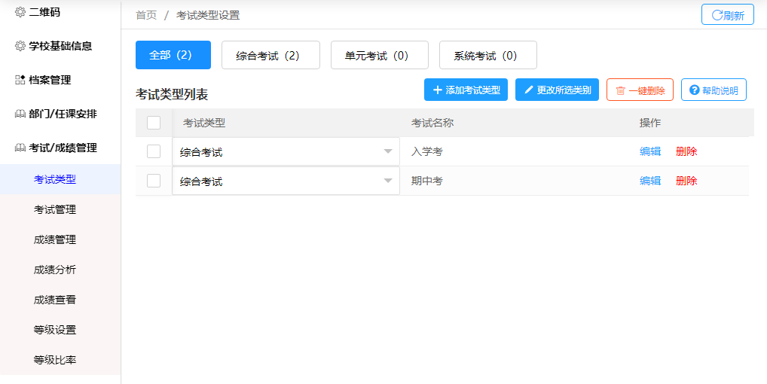
考试类型
设置考试前先设置考试类型，如期中考，期末考，单元考之类的

Slide 14
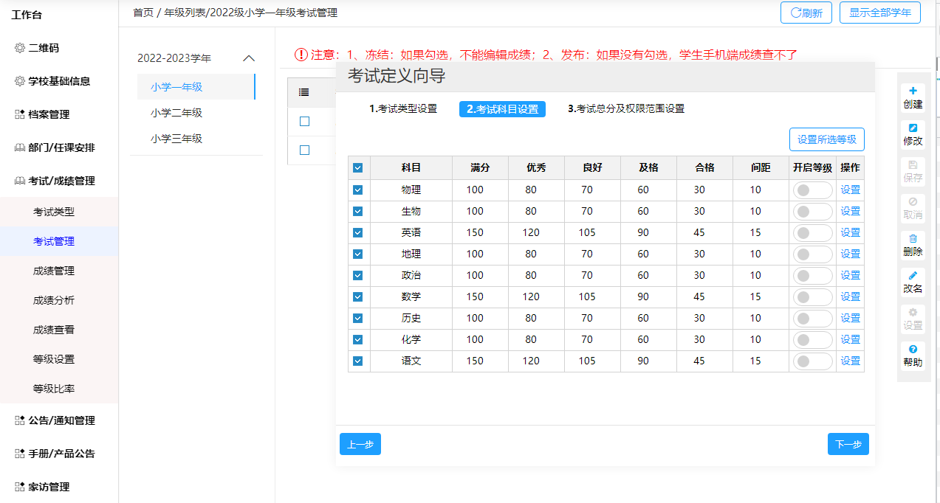
考试管理
选择年级，点击右边的创建按钮创建考试，第一步设置考试类型，第二步，设置考试科目，第三部设置考试权限

Slide 15
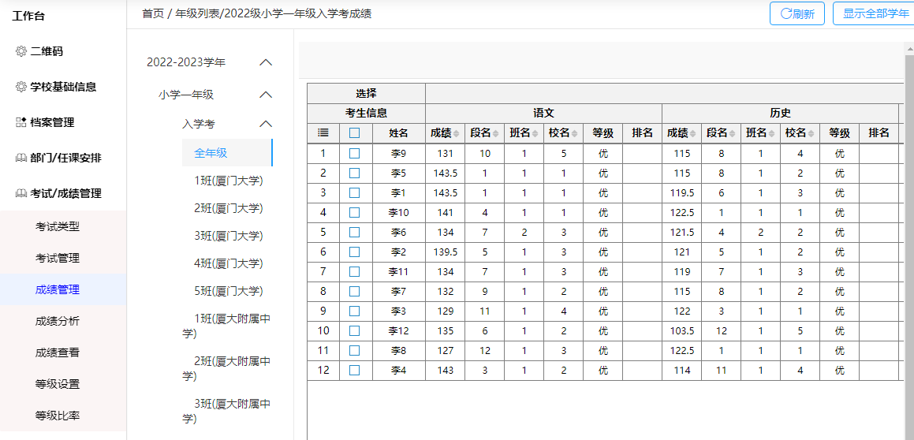
成绩管理
设置完考试管理这边就会生成一条考试记录，直接导出考试成绩就可以显示学生成绩的优良中差（也可以是等级ABCD）和班级排名，年段排名等

Slide 16
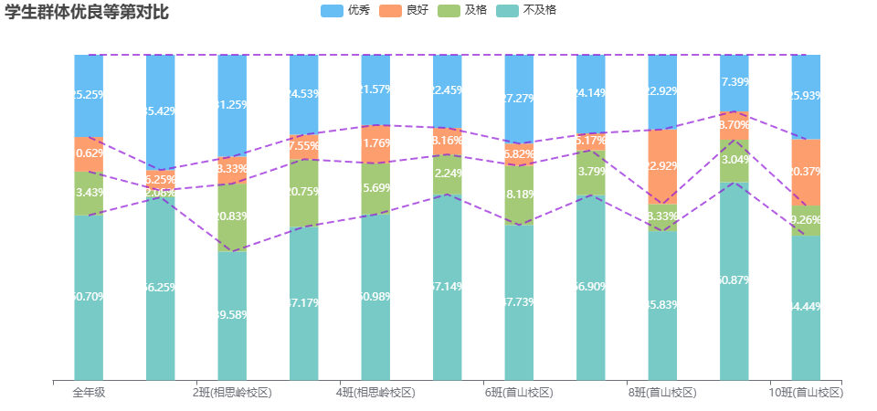
成绩分析
导入成绩之后，运用大数据技术进行成绩分析，切实解决日常教学与管理中存在的具体问题，起到了很好的辅助作用。现就设计思路与主要功能介绍如下

Slide 17
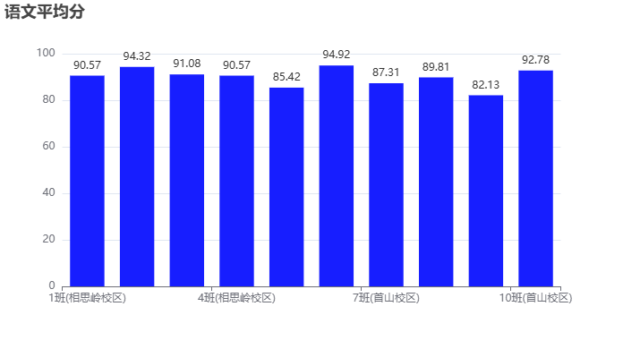
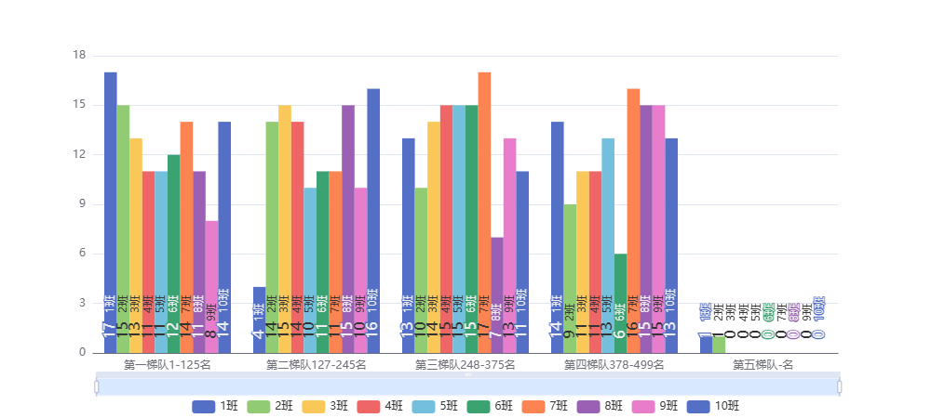
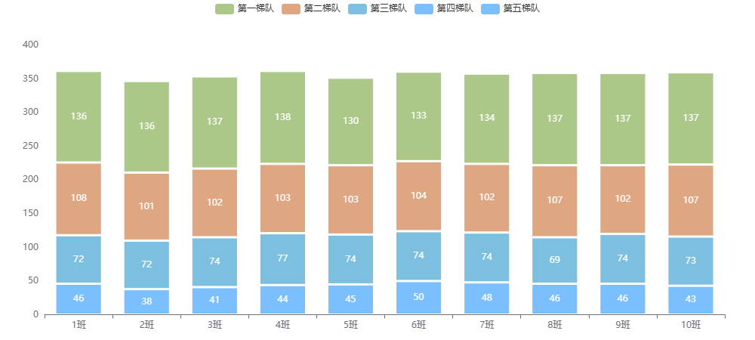
01 成绩分布分析
可以统计各个科目每个班级的分数段人数分布与平均分、优秀率、及格率等。
均值对比分析
用于分析不同班级的平均成绩表现。
排名梯队对比
展示各梯队不同班级的学生人数。
成绩梯队对比
用于展示各梯队成绩分布及变化趋势。不同颜色代表不同成绩段，可直观对比各梯队人数。
行业PPT模板http://www.1ppt.com/hangye/

Slide 18
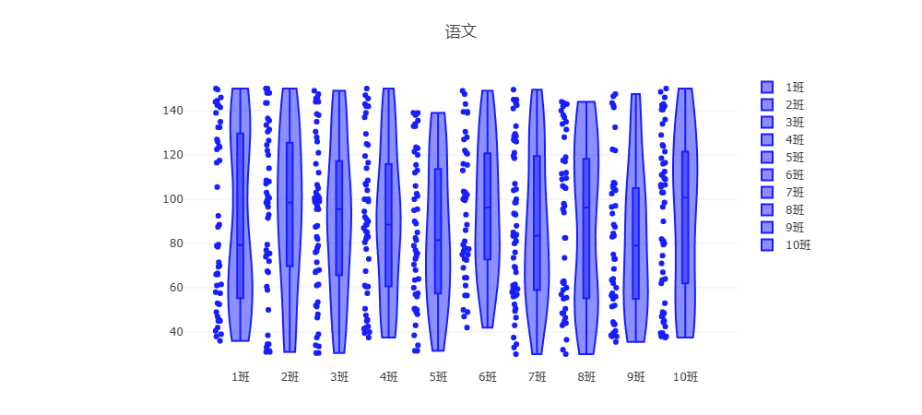
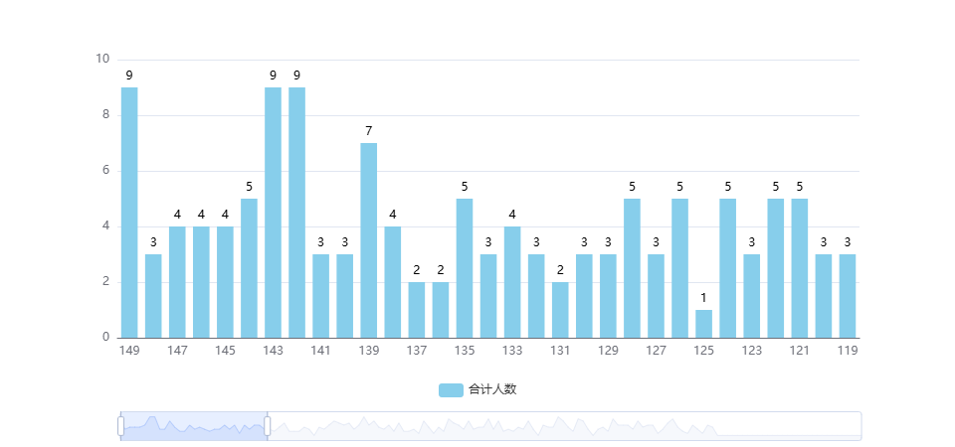
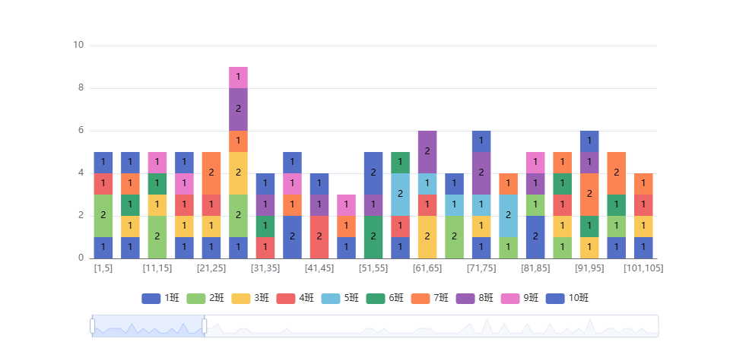
01 成绩分布分析
成绩区间分布
展示不同分数段的集中程度和分布范围，分析成绩的离散性、集中趋势和异常值情况。
分数段分布
通过柱状图展示不同分数段的学生人数
优良等第对比
展示学生不同成绩等级（如优秀、良好、中等及及格）的分布情况和趋势。
排名段分布
用于反映了不同排名段的学生人数
行业PPT模板http://www.1ppt.com/hangye/

Slide 19
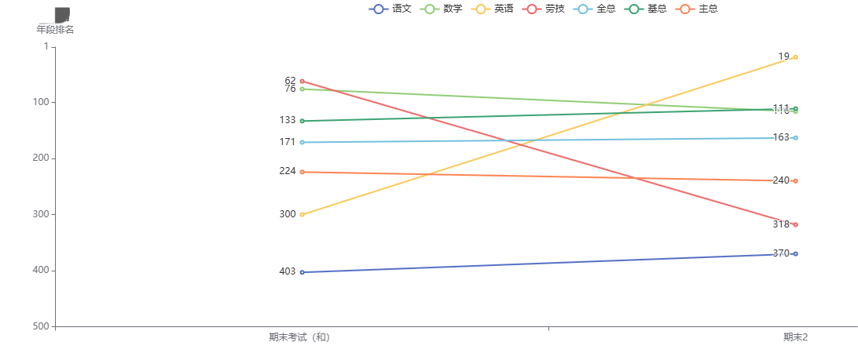
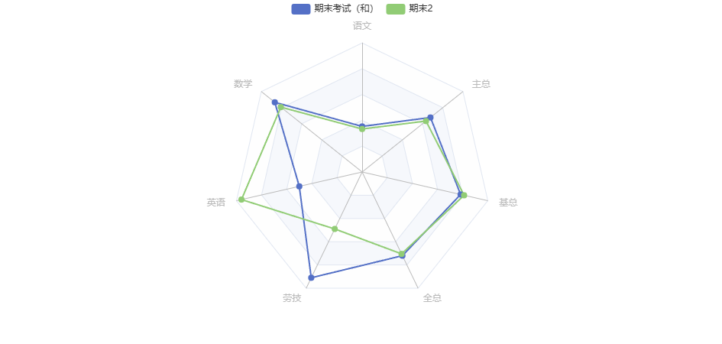
02 成绩进退分析
排名进退分析
折线图显示每个学生多次考试的成绩排名的情况
科目成绩对比
展示某个学生在各个科目中的成绩。通过雷达图，可以清晰地看到学生在不同科目上的强项和弱项。
行业PPT模板http://www.1ppt.com/hangye/

Slide 20
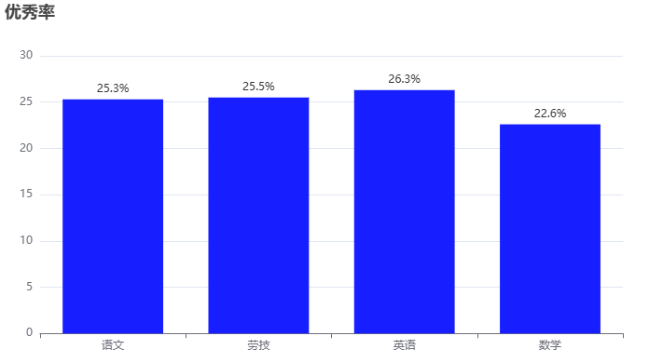
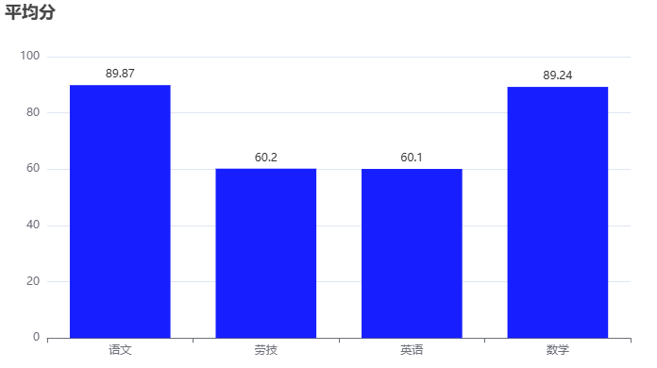
03 科目对比分析
统计单场考试的各个科目的总平均分、优秀率、良好率、及格率和合格率，通过柱状图的形式展示出不同科目在本次考试中的总平均分、优秀率、良好率、及格率和合格率。
行业PPT模板http://www.1ppt.com/hangye/

Slide 21
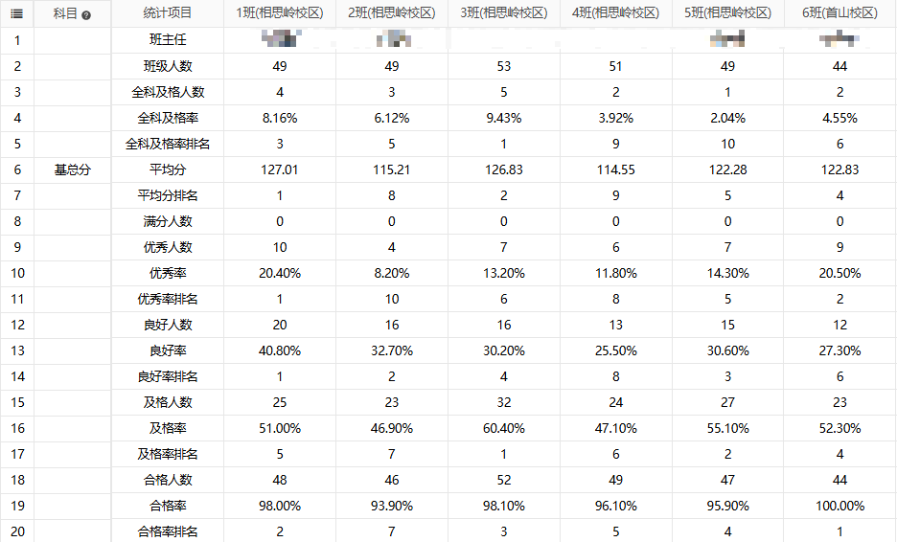
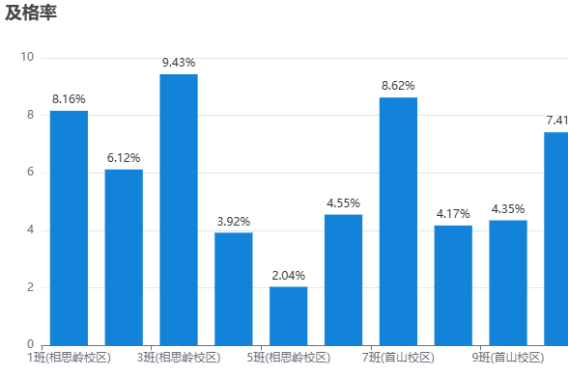
04 班级对比分析
统计各个班级全科及格人数、及格率、全科及格率排名、基总分、全总分及各个科目的平均分、平均分排名、满分人数、优秀人数优秀率、优秀率排名、良好人数、良好率、良好率排名、及格人数及格率、及格率排名、合格人数、合格率、合格率排名。并以柱状图的形式展示。
行业PPT模板http://www.1ppt.com/hangye/

Slide 22
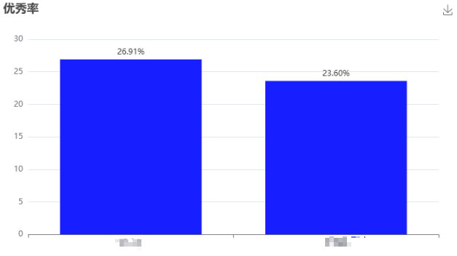
05 教师对比分析
统计对比同一学科同一年级的各老师所教班级学生考试的满分人数、平均分、优秀率、优秀率排名、良好率、良好率排名、及格率、及格率排名、合格率及合格率排名。
行业PPT模板http://www.1ppt.com/hangye/

Slide 23
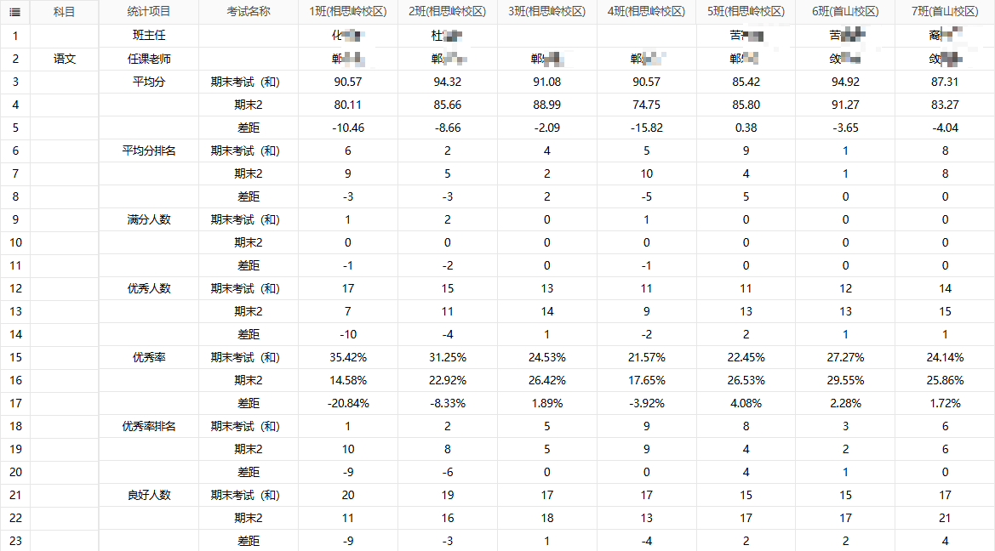
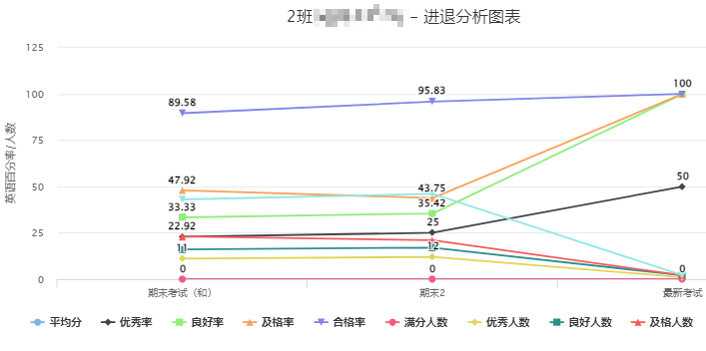
06 班级进退分析
统计了各个班级不同科目多次考试的平均分、平均分排名、满分人数、优秀人数、优秀率等信息，同时算出两次考试的差距；并以折线图形式展示不同班级不同科目多次考试的成绩进退情况。
行业PPT模板http://www.1ppt.com/hangye/

Slide 24
成绩查询
学生或家长手机扫码可以直接查看成绩，以及该成绩与上次考试的对比。教师可以在PC电脑端查看统计是否已经查看成绩

Slide 25
智慧德育
是基于“互联网+素质教育“的K12智慧德育管理系统。对学校德育工作规划、具体落实情况、德育工作总结等阶段性成果进行评价、汇总、排名和分析，通过灵活的评价指标、便捷化的评价方式和多维度的量化考核，为学校加强德育管理提供强有力的抓手。智慧德育由以下四部分组成

Slide 26
智慧德育
课堂点评
02
01
德育督导
五育登记
03
04
班级评比

Slide 27
智慧办公
学校一体化智慧办公平台支持PC端、移动端随时随地办公，不受场景限制，采用积木式架构，经过多年的打磨完善，各业务模块功能不仅专业深入，且支持自定义运行模式、自定义流程、自定义参数和排版。

Slide 28
智慧办公
校园公告
校园公告可以发送一下工作安排，教务通知，学校公告等
工资管理
一键发布工资
教师微信查询
日常请假
自定义请假流程
一键申请签字审批
物品申购
只需要在系统中进行物品申购的填写便可快速进去审批状态
STEP 01
STEP 02
STEP 03
STEP 04

Slide 29
智慧办公
公务用车
公务车辆统一管理
调度解决方案
油印管理
同一油印管理制度
方便财务统计
设备报修
学生点击报修，老师立刻收到消息 解决了报修困难
值班登记
将值班流程和管理与办公自动化相结合，实现无纸化办公、信息化办公
STEP 05
STEP 06
STEP 07
STEP 08

Slide 30
家校互联
综合全方位解决家庭与学校之间的沟通、互动、安全、健康、透明、成长教育问题。有以下模块。

Slide 31
家校互联
家访管理
校园通知
信息采集
健康打卡

Slide 32
谢谢观看

